Slide 1
Особо охраняемые природные территории Брянской области
Брянск 2021

Slide 2
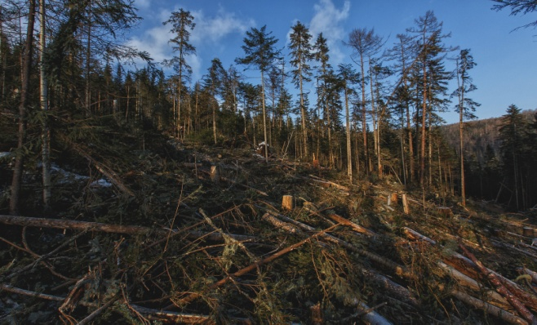
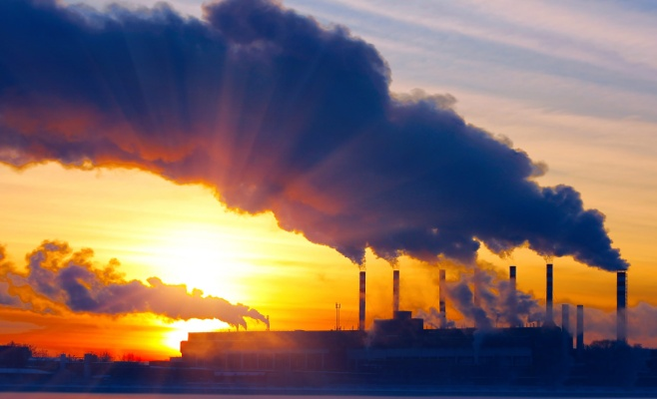
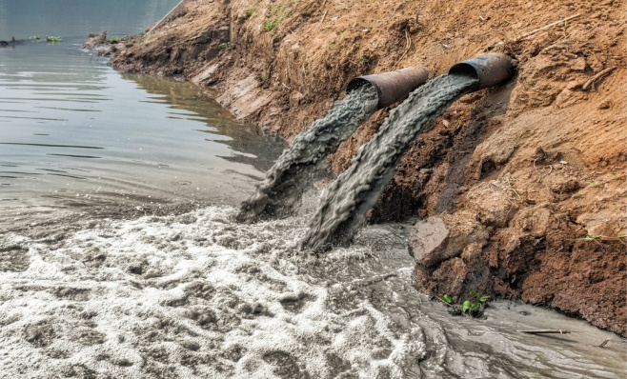
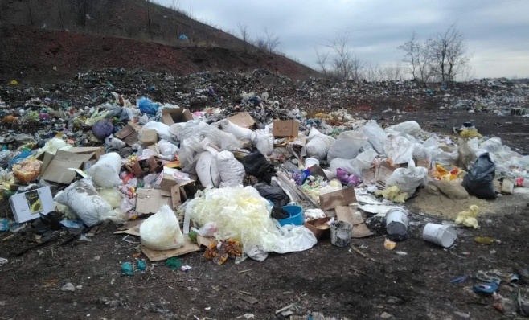
Экологические проблемы, возникшие из-за технологического прогресса
Вырубка лесов
Загрязнение воды
Выбросы в атмосферу
Загрязнение почвы

Slide 3
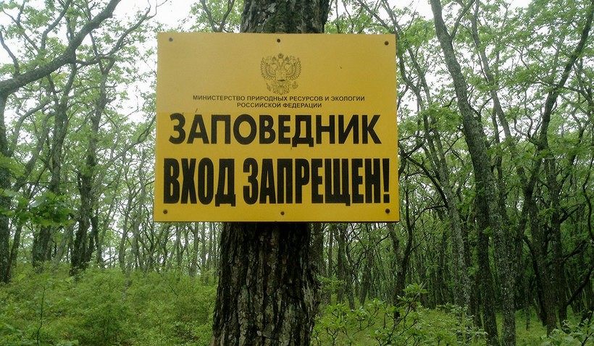
Особо охраняемые природные территории Брянской области
В сложившейся экологической ситуации власти, чтобы сохранить природу нетронутой, активно создают и охраняют заповедники, заказники и памятники природы.
В Брянской области так же есть ООПТ. Для ознакомления учеников с ними, мне захотелось создать карту особо охраняемых природных территорий Брянской области.

Slide 4
Виды особо охраняемых природных территорий
Заповедник – природная территория, полностью исключенная из хозяйственного пользования для охраны и изучения природного комплекса в целом.
Заказник – участок территории или акватории, где постоянно или временно запрещены отдельные виды и формы хозяйственной деятельности
Памятник природы – единственный в своем роде, невосполнимый, ценный в экологическом, научном, эстетическом или культурном плане природный комплекс.

Slide 5
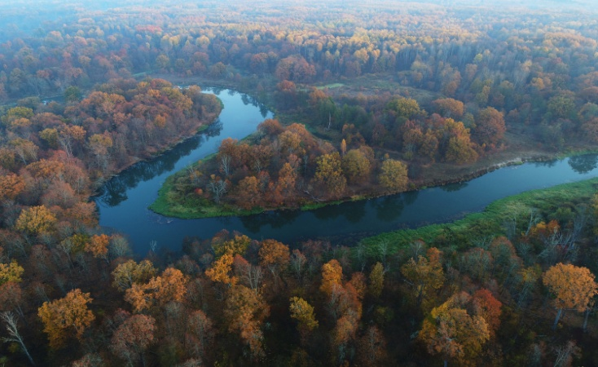
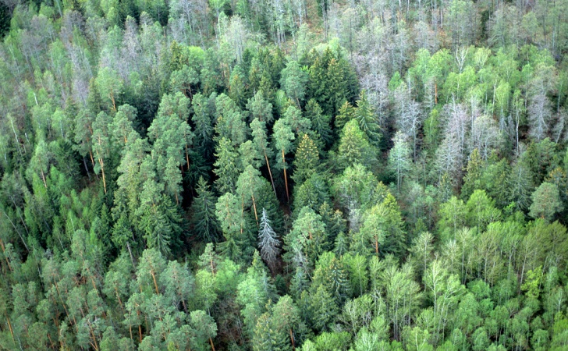
Объекты, выбранные для нанесения на карту
Заповедник «Брянский лес»
Создан в 1987 году
Расположен в Суземском и Трубчевском районах
Площадь: 12186 га
Охраняется: 1310 видов растений и 878 видов животных

Slide 6
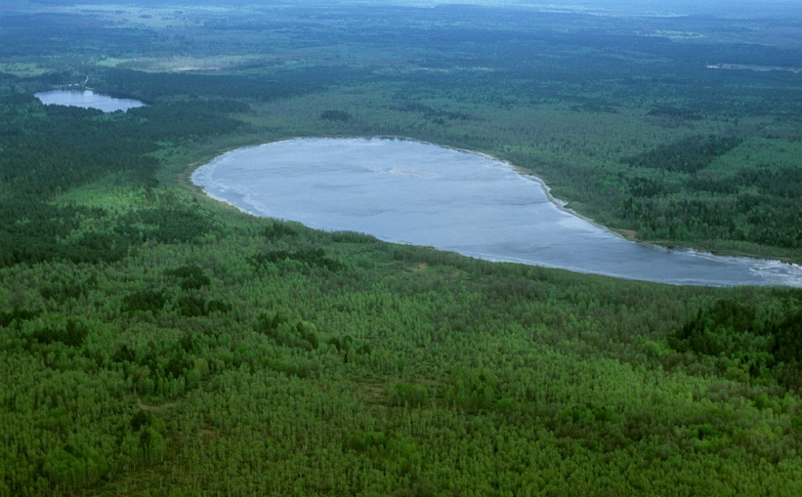
Заказники
Заказник «Трубчевский партизанский лес»
Создан в 1953 году
Площадь: 1293 га
Охраняются: высоковозрастные сосновые леса, более 20 видов растений, занесенных в Красную книгу
Заказник «Деснянско-Жеренский»
Создан в 1990 году
Расположен в Трубчевском районе
Площадь: 19000 га
Охраняются: озера карстового происхождения, более 20 видов растений, 2 вида грибов, 20 видов животных, занесенных в Красную книгу

Slide 7
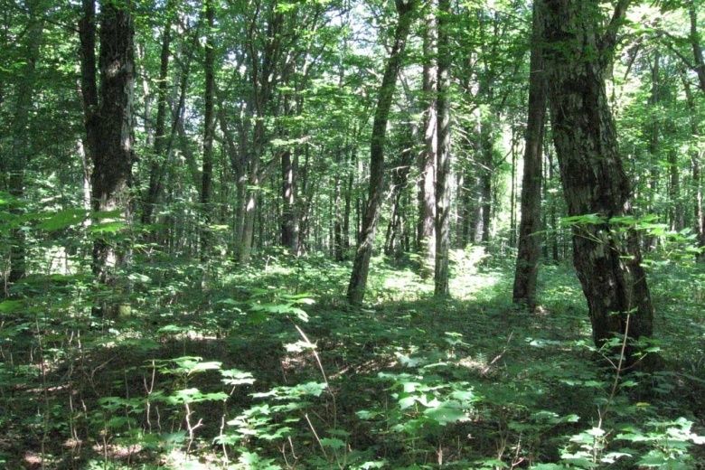
Клетнянский заказник
Создан в 1983 году
Расположен к Клетнянском и Мглинском районах
Площадь: 39000 га
Охраняются: 136 редких видов животных, 22 вида сосудистых растений
Злынковский заказник
Создан в 1975 году
Площадь: 27600 га
Охраняются: 8 видов растений и 8 видов животных, занесенных в Красную книгу

Slide 8
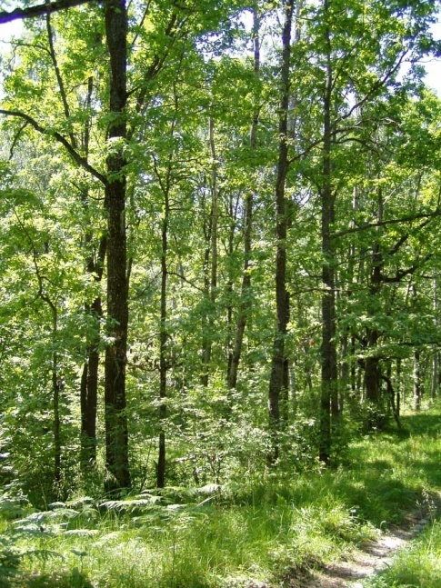
Карачевский заказник
Создан в 2005 году
Площадь: 27600 га
Охраняются: 6 видов растений и 11 видов животных, занесенных в Красную книгу
Рамасухский заказник
Создан в 1971 году
Расположен в Почепском районе
Площадь: 11640 га
Охраняются: 11 видов растений и 10 видов животных, занесенных в Красную книгу, восходящие ключи в пойме р. Рамасуха

Slide 9
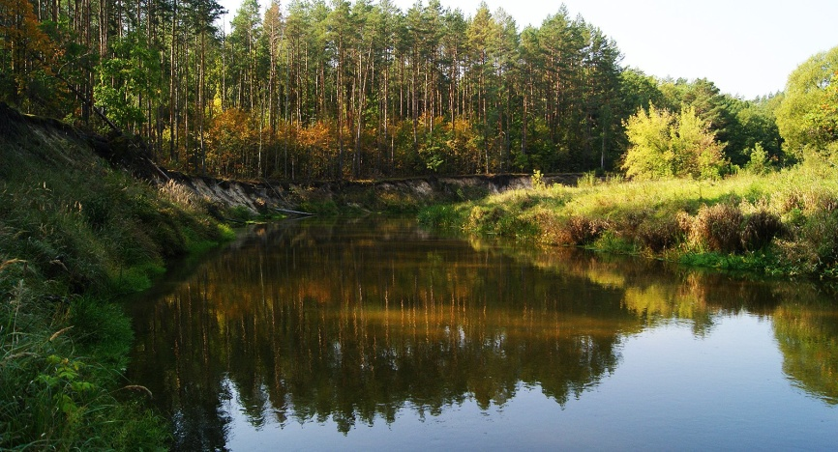
Памятники природы
Памятник природы «Колодезь»
Создан в 1990 году
Расположен в Суземском районе
Площадь: 2212 га
Охраняются: 9 видов растений и 17 видов животных, занесенных в Красную книгу
Неруссо-Севный памятник природы
Создан в 1990 году
Расположен в Суземском районе
Площадь: 1035 га
Охраняются: природный пойменный комплекс р. Нерусса, 14 видо растений, 15 видов животных, занесенных в Красную книгу

Slide 10
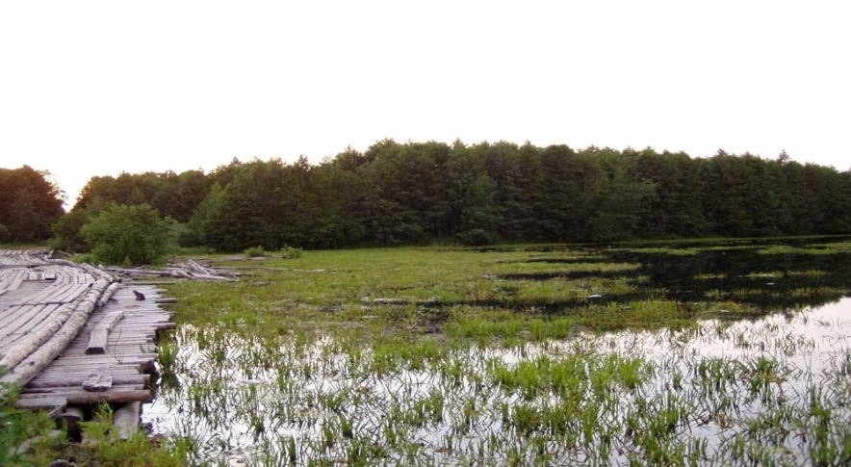
Памятник природы болото Рыжуха
Создан в 1995 году
Расположен в Навлинском районе
Площадь: 2922 га
Охраняются: гипновые болота, дубовые леса, 29 видов растений, 11 видов животных, занесенных в Красную книгу
Памятник природы озеро Солька
Создан в 1972 году
Расположен в Трубчевском районе
Площадь: 467 га
Охраняются: проточное пойменное озеро Солька, 2 редких вида животных

Slide 11
Памятник природыТеребушка
Создан в 1997 году
Расположен в Суземском районе
Площадь: 207 га
Охраняются: дубравы в пойме р. Теребушка, 10 видов растений и 15 видов животных, занесенных в Красную книгу

Slide 12
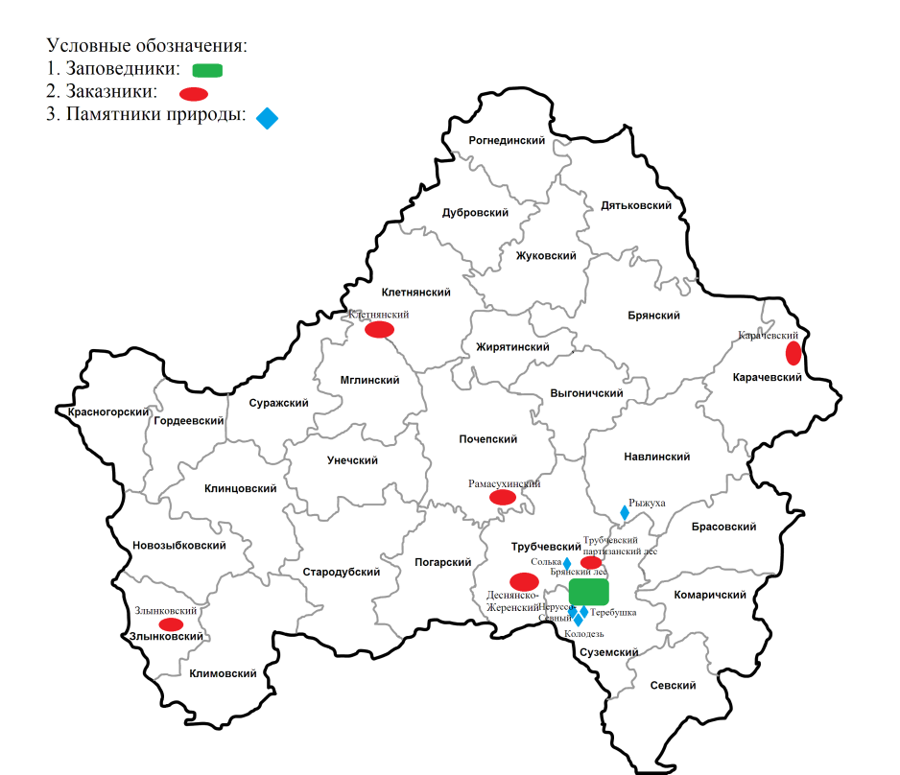
Процесс создания карты со ссылками
Выбор условных обозначений для объектов, наносимых на карту
2. Нанесение объектов на карту Брянской области

Slide 13
3. Создание гиперссылок
Заповедник "Брянский лес"
Клетнянский заказник
Карачевский закакзник
Деснянско-Жеренский заказник
Заказник "Трубчевский партизанский лес«
Злынковский заказник
Рамасухский заказник
Памятник природы озеро Солька
Памятник природы болото Рыжуха
Памятник природы "Теребушка"
Памятник природы "Колодезь"
Памятник природы "Неруссо-Севный"

Slide 14
Выводы
Изучена литература по теме проекта
Изучена классификация особоохраняемых природных территорий
Создана карта и гиперссылками
В ходе работы над проектом я получил новые знания об особо охраняемых природных территориях Брянской области. Выбранная тема позволила мне углубить свои знания в области географии и приобрести навыки в создании гиперссылок

